Slide 1
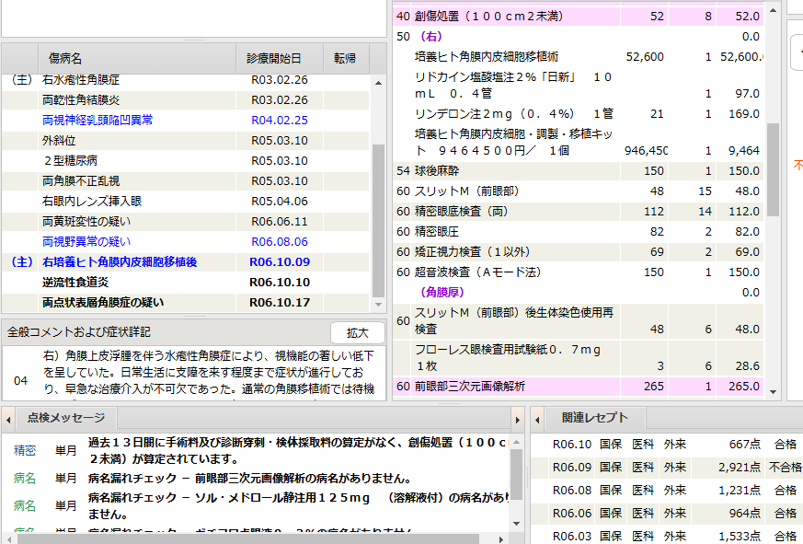
手術していますが不合格判定になります。

